Slide 1
JAVA 1.8 新特性

Slide 2
Lambda表达式
lambda体现的是一种函数式编程的思想, 它强调的是做什么，而不是以什么形式做。
使用前提
使用Lambda必须具有接口，且要求接口中有且仅有一个抽象方法。（称为“函数式接口”）无论是JDK内置的Runnable 、Comparator 接口还是自定义的接口，只有当接口中的抽象方法存在且唯一时，才可以使用Lambda。
使用Lambda必须具有上下文推断。也就是方法的参数或局部变量类型必须为Lambda对应的接口类型，才能使用Lambda作为该接口的实例。
Lambda标准格式
一些参数、一个箭头、一段代码 (参数类型 参数名称) ‐> { 代码语句 }
如果类里面方法参数为接口类型没有参数： new Thread(() -> System.out.println("多线程任务执行！老子是1.8新特新！！！"))
如果函数接口方法有参数： GreetingService greetService1 = message -> System.out.println("Hello " + message);
Lambda表达式的省略规则
在Lambda标准格式的基础上，使用省略写法的规则为：
小括号内参数的类型可以省略；
如果小括号内有且仅有一个参，则小括号可以省略；
如果大括号内有且仅有一个语句，则无论是否有返回值，都可以省略大括号、return关键字及语句分号。
虽然有省略写法,但是我感觉这个有点灵活,所以不建议省略,因为代码是给别人看的,省略的话感觉别人看起来会有点费劲.
具体代码到sts里面查看

Slide 3
方法引用
在学习lambda表达式之后，我们通常使用lambda表达式来创建匿名方法。然而，有时候我们仅仅是调用了一个已存在的方法。如下：
Arrays.sort(stringsArray,(s1,s2)->s1.compareToIgnoreCase(s2));
在Java8中，我们可以直接通过方法引用来简写lambda表达式中已经存在的方法。
Arrays.sort(stringsArray, String::compareToIgnoreCase);

Slide 4
函数式接口
概述:接口中只有一个抽象方法
下面介绍的可能很抽象,理解不了,至少在我看来单独的这几个接口是没有用的,跟最下面说的 Stream流一起用才会有效果
函数式接口，即适用于函数式编程场景的接口。而Java中的函数式编程体现就是Lambda，所以函数式接口就是可 以适用于Lambda使用的接口。只有确保接口中有且仅有一个抽象方法，Java中的Lambda才能顺利地进行推导。
只要确保接口中有且仅有一个抽象方法即可：
@FunctionalInterface
修饰符 interface 接口名称 {
public abstract 返回值类型 方法名称(可选参数信息); // 其他非抽象方法内容
}
@FunctionalInterface：Java 8中专门为函数式接口引入了一个新的注解该注解可用于一个接口的定义上,一旦使用该注解来定义接口，编译器将会强制检查该接口是否确实有且仅有一个抽象方法，否则将会报错。需要注意的是，即使不使用该注解，只要满足函数式接口的定义，这仍然是一个函数式接口，使用起来都一样。

Slide 5
Stream流式算法
特点：简洁、高效、易懂
使用场景：下面都是自己的一些理解，如果有错误，请多指教；stream流主要对集合进行操作，在真正的项目中有许多操作结合这样的场景，比如说我们从数据库查询出来的数据，需要做一层过滤，再比如所，我们要在结果集里对数据进行操作等，这写都需要我们做循环，再筛选，再进行操作，其实这并不难，但这些都给我们增加了大量的代码量，如果用stream流，用一行代码就可以解决我们的需求！
“比如我们希望对一个包含整数的集合中筛选出所有的偶数，并将其封装成为一个新的List返回”
java 8之前的处理方案：
List<Integer> evens = new ArrayList<>();
for (final Integer num : nums) {
if (num % 2 == 0) {
evens.add(num);
}
}
通过java8的流式处理，我们可以将代码简化为：
List<Integer> evens = nums.stream().filter(num -> num % 2 == 0).collect(Collectors.toList());
含义：先简单解释一下上面这行语句的含义，stream()操作将集合转换成一个流，filter()执行我们自定义的筛选处理，这里是通过lambda表达式筛选出所有偶数，最后我们通过collect()对结果进行封装处理，并通过Collectors.toList()指定其封装成为一个List集合返回。
https://blog.csdn.net/papima/article/details/81808445

Slide 6
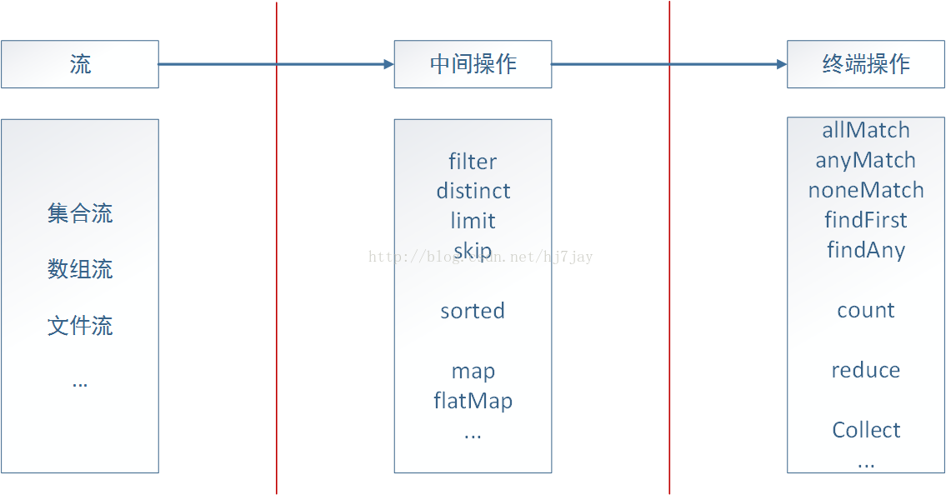
由上面的例子可以看出，java8的流式处理极大的简化了对于集合的操作，实际上不光是集合，包括数组、文件等，只要是可以转换成流，我们都可以借助流式处理，类似于我们写SQL语句一样对其进行操作。java8通过内部迭代来实现对流的处理，一个流式处理可以分为三个部分：转换成流、中间操作、终端操作。（参见StreamTest类）

